Slide 1
Распределения, используемые в статистическом анализе и критерии их проверки

Slide 2
Агенда
1. Дискретные распределения:
Бернулли;
биномиальное;
геометрическое;
Паскаля (отрицательное биномиальное);
гипергеометрическое;
Пуассона.
2. Непрерывные распределения:
Гаусса (нормальное);
хи-квадрат;
Стьюдента;
Фишера;
Коши;
экспоненциальное (показательное) и Лапласа (двойное экспоненциальное, двойное показательное);
Вейбулла;
гамма (Эрланга);
бета.
3. Коэфициенты корелляции и критерии

Slide 3
Термины
Нулевая гипотеза — принимаемое по умолчанию предположение о том, что не существует связи между двумя наблюдаемыми событиями, феноменами. Так, нулевая гипотеза считается верной до того момента, пока нельзя доказать обратное. Опровержение нулевой гипотезы, то есть приход к заключению о том, что связь между двумя событиями, феноменами существует, — главная задача современной науки.
Центра́льные преде́льные теоре́мы (Ц. П. Т.) — класс теорем в теории вероятностей, утверждающих, что сумма достаточно большого количества слабо зависимых случайных величин, имеющих примерно одинаковые масштабы (ни одно из слагаемых не доминирует, не вносит в сумму определяющего вклада), имеет распределение, близкое к нормальному.
Математи́ческое ожида́ние (Е) — среднее значение случайной величины (распределение вероятностей стационарной случайной величины) при стремлении количества выборок или количества измерений (иногда говорят — количества испытаний) её к бесконечности.
Диспе́рсия случа́йной величины́ (D) — мера разброса значений случайной величины относительно её математического ожидания.

Slide 4
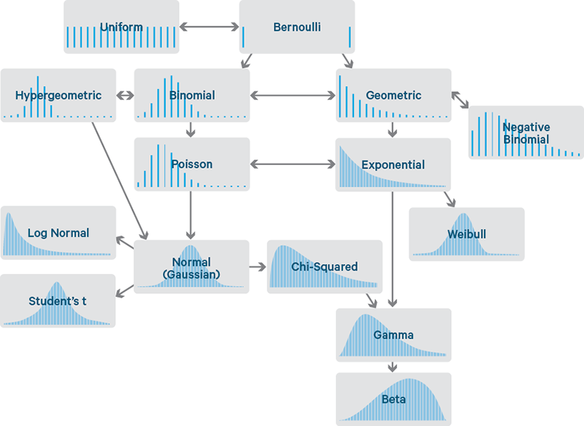
Распределения и карта их связей

Slide 5
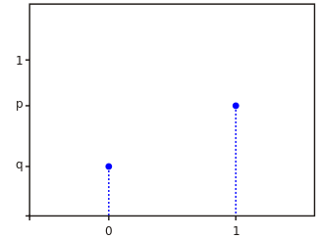

Распределение Бернулли

Slide 6
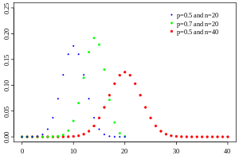

Биномиальное распределение

Slide 7
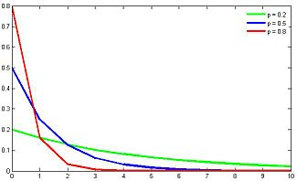


Геометрическое распределение

Slide 8
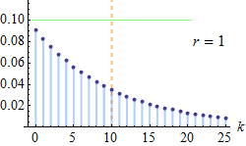


Распределение Паскаля (отрицательное биномиальное распределение)

Slide 9
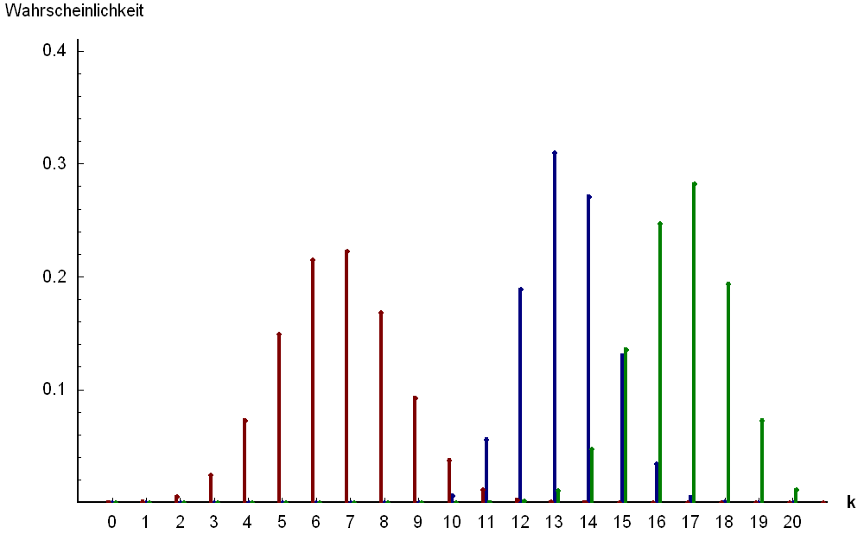



Гипергеометрическое распределение

Slide 10
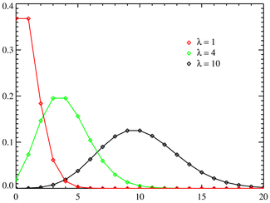

Распределение Пуассона

Slide 11
Непрерывные распределения
Непрерывные распределения, в отличие от дискретных, описываются функциями плотности (распределения) вероятности, определёнными, в общем случае, на некоторых интервалах.
Распределения, которые будут рассмотрены ниже, имеют тесные взаимосвязи друг с другом. Эти связи выражаются в том, что некоторые распределения являются частными случаями других распределений, либо описывают преобразования случайных величин, имеющих другие распределения.
На приведённой ниже схеме отражены взаимосвязи между некоторыми из непрерывных распределений. На схеме сплошными стрелками показано преобразование случайных величин (начало стрелки указывает на изначальное распределение, конец стрелки — на результирующее), а пунктирными — отношение обобщения (начало стрелки указывает на распределение, являющееся частным случаем того, на которое указывает конец стрелки). Для частных случаев распределения Пирсона над пунктирными стрелками указан соответствующий тип распределения Пирсона (известно 12 типов).

Slide 12
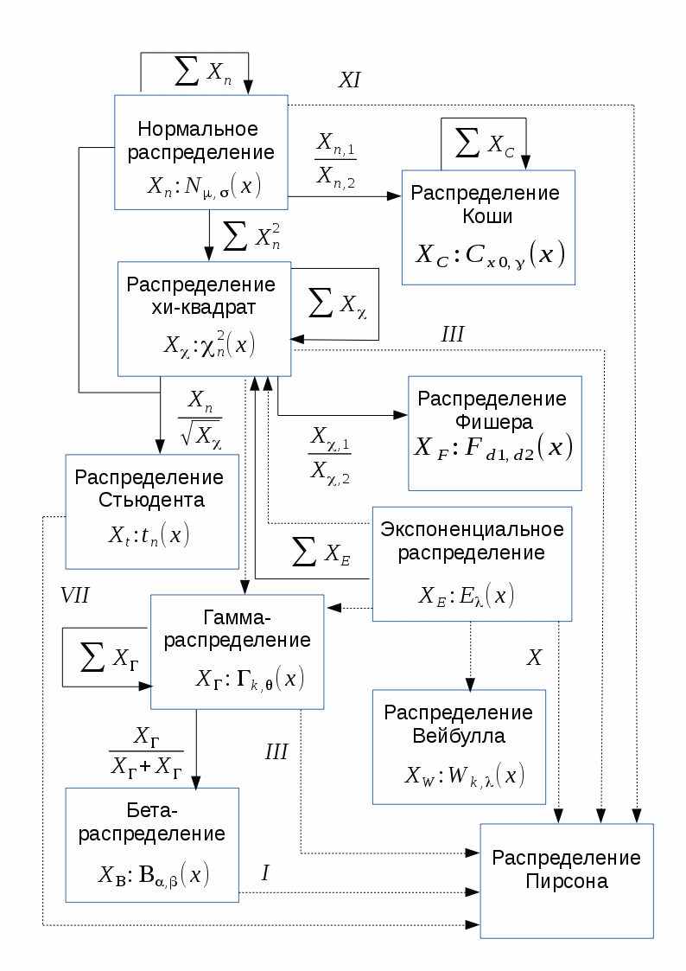
На схеме сплошными стрелками показано преобразование случайных величин (начало стрелки указывает на изначальное распределение, конец стрелки — на результирующее), а пунктирными — отношение обобщения (начало стрелки указывает на распределение, являющееся частным случаем того, на которое указывает конец стрелки). Для частных случаев распределения Пирсона над пунктирными стрелками указан соответствующий тип распределения Пирсона

Slide 13
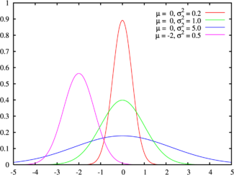

Нормальное распределение (распределение Гаусса)

Slide 14
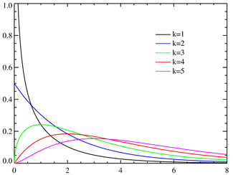


Распределение хи-квадрат

Slide 15
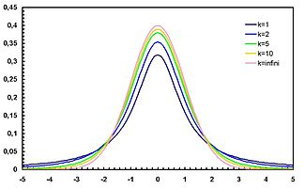


t-Распределение Стьюдента

Slide 16
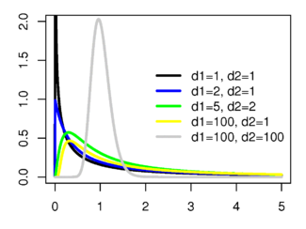



Распределение Фишера

Slide 17
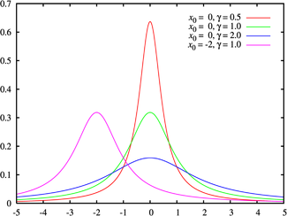

Распределение Коши
Матожидание и дисперсия не определены

Slide 18
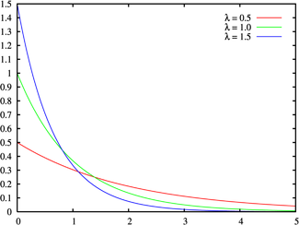

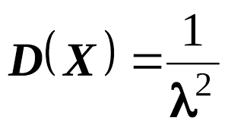
Экспоненциальное (показательное) распределение

Slide 19
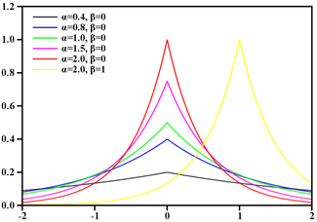


Распределение Лапласа
(двойное экспоненциальное, двойное показательное)

Slide 20
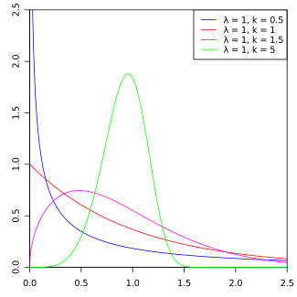



Распределение Вейбулла

Slide 21
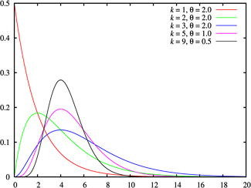

Гамма-распределение (распределение Эрланга)

Slide 22
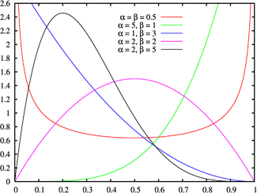



Бета-распределение

Slide 23
Распределение | Применение
Бернулли | Случайные исходы с равной или не равной вероятностью (монета, кубик…)
Равномерное | Частный случай Бернулли с равной вероятностью событий (идеальная монетка, идеальный кубик)
Биномиальное | Количество успехов в вещах типа броска монеты, где каждый бросок не зависит от других и имеет одинаковую вероятность успеха (из мешка достаем шарики, количество шариков нужного цвета)
Геометрическое | Количество неудач до первого успеха при вероятности наступления успеха в каждом испытании р (сколько раз мы вытащим шарик из мешка, пока не выпадет нужный нам цвет)
Паскаля (отрицательное биномиальное) | Обобщение геометрического распределения: описывает распределение количества неудач в независимых испытаниях, исход которых распределен по Бернулли с вероятностью успеха до наступления успехов в сумме
Гипергеометрическое | Вероятность количества успешных выборок из совокупности с заранее известным количеством успехов и неудач (заранее известное количество белых и чёрных мячей в корзине, козырных карт в колоде, бракованных деталей в партии и т.д.) Ситуация без возврашения шарика назад в мешок)
Пуассона | Распределение количества: количества раз того, как что-то произойдёт (интенсивность событий, а не факт наступления события)

Slide 24
Распределение | Применение
Нормальное | Распределение суммы набора значений, подчиняющихся любому распределению
Хи-квадрат | Сумма n квадратов случайных величин, каждая из которых распределена по нормальному закону
t-Распределение Стьюдента | Описывает отношение нормальнораспределённой случайной величины к величине, распределённой по хи-квадрат. Используется для проведения t-теста: теста на равенство матожидания выборки стандартно нормально распределённых случайных величин некоторому значению, либо равенства матожиданий двух нормальных выборок с одинаковой дисперсией
Фишера | Если имеются две случайные величины X и Y, подчиняющиеся закону распределения хи-квадрат(Пирсона) со степенями свободы a и b, то отношение (X/a)/(Y/b) называется распределением Фишера или f-распределением с числом степеней свободы a и b. Применяется для проверки статистических гипотез, в частности при оценке значимости регрессионных моделей.
Коши | Отношение двух нормально распределенных случайных величин (например вычисление сопротивления проводника по измеренному току и напряжению)

Slide 25
Распределение | Применение
Экспоненциальное | Описывает интервалы времени между независимыми событиями, происходящими со средней интенсивностью . Количество наступлений такого события за некоторый отрезок времени описывается дискретным распределением Пуассона. Экспоненциальное распределение вместе с распределением Пуассона составляют математическую основу теории надёжности.
Лапласа | Зеркальное отображние экспоненциального (возможно со сдвигом). Используется для моделирования некоторых видов погрешностей измерения в энергетике, а также находит применение в физике, экономике, финансовой статистике, телекоммуникации и т.д.
Вейбулла | Обобщение экспоненциального распределения на случай нестационарной интенсивности событий. Используется в теории надёжности, моделировании процессов в технике, в прогнозировании погоды, в описании процесса измельчения и т.д. Наработка на отказ.
Гамма | Применяется для моделирования сложных потоков событий, сумм временных интервалов между событиями, в экономике, теории массового обслуживания, в логистике, описывает продолжительность жизни в медицине. Является своеобразным аналогом дискретного отрицательного биномиального распределения.
Бета | Описывает долю суммы двух слагаемых, приходящуюся на каждое из них, если слагаемые являются случайными величинами, имеющими гамма-распределение.

Slide 26
Критерии корелляции
Коэффициент корреляции Спирмена (Spearman rank correlation coefficient) — мера линейной связи между случайными величинами. Корреляция Спирмена является ранговой, то есть для оценки силы связи используются не численные значения, а соответствующие им ранги. Коэффициент инвариантен по отношению к любому монотонному преобразованию шкалы измерения.
scipy.stats.spearmanr
rho, pval = stats.spearmanr([1,2,3,4,5], [5,6,7,8,7])
(0.82078268166812329, 0.088587005313543798)
Коэффициент корреляции Кенделла (Kendall tau rank correlation coefficient) — мера линейной связи между случайными величинами. Корреляция Кенделла является ранговой, то есть для оценки силы связи используются не численные значения, а соответствующие им ранги. Коэффициент инвариантен по отношению к любому монотонному преобразованию шкалы измерения.
scipy.stats.kendalltau
X1 = [12, 2, 1, 12, 2]
X2 = [1, 4, 7, 1, 0]
tau, p_value = stats.kendalltau(x1, x2)
tau
0.47140452079103173
p_value
0.2827454599327748

Slide 27
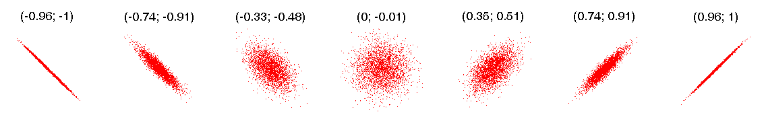
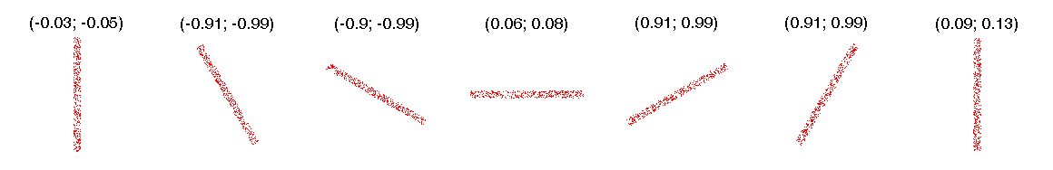
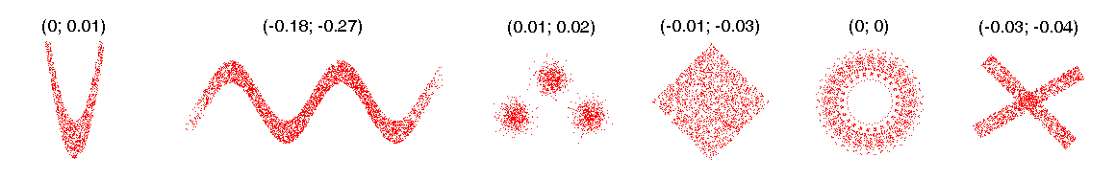
Примеры корелляций и коэффициенты Кендела и Спирмена (τ, ρ)
Направление линейной зависимости
Наклон линейного тренда
Нелинейная зависимость

Slide 28
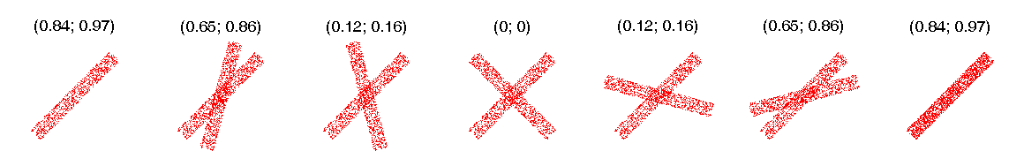
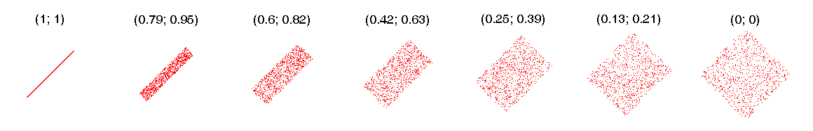
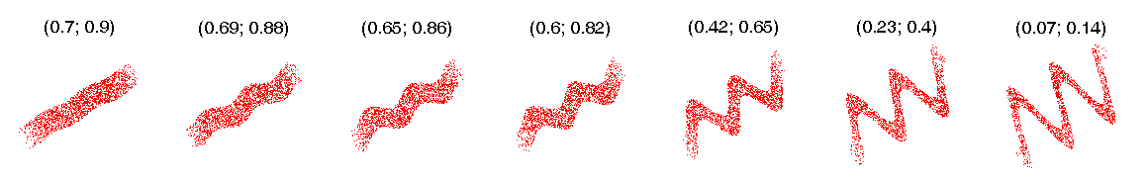
Нелинейная зависимость. Перекрещенные полосы
Расширяющаяся полоса
Синусоида с переменной амплитудой

Slide 29
Критерии проверки гипотез
t-критерий Стьюдента — общее название для класса методов статистической проверки гипотез (статистических критериев), основанных на распределении Стьюдента (значение статистики близкое к 0 – среднее значение выборки близко к проверяемому).
Одновыборочный t-критерий (scipy.stats.ttest_1samp)
Двухвыборочный t-критерий для независимых выборок(scipy.stats.ttest_ind)
Критерий Колмогорова-Смирнова используется для проверки гипотезы : "случайная величина Х имеет распределение F(x).
гипотезы
Например для нормального распределения можно использовать таблицу (n – число элементов в выборке):
Критические значения для статистики
a | 0,15 | 0,10 | 0,05 | 0,03 | 0,01
Dn | 0,775 | 0,819 | 0,895 | 0,955 | 1,035
scipy.stats.kstest, scipy.stats.ks_2samp
Классический непараметрический критерий согласия Андерсона— Дарлинга предназначен для проверки простых гипотез о принадлежности анализируемой выборки полностью известному закону (’norm’,’expon’,’logistic’,’gumbel’,’gumbel_l’, gumbel_r’, ‘extreme1’).
scipy.stats.anderson (scipy.stats.anderson_ksamp – для нескольких выборок)
Проверяемая гипотеза отклоняется при больших значениях статистики.

Slide 30
Критерий Шапиро-Уилка используется для проверки гипотезы : «случайная величина распределена нормально» и является одним наиболее эффективных критериев проверки нормальности. Критерии, проверяющие нормальность выборки, являются частным случаем критериев согласия. Если выборка нормальна, можно далее применять мощные параметрические критерии, например, критерий Фишера.
scipy.stats.shapiro
Рассчитанное значение W сравнивают с табличным W_{табл}. Табличные значения критерия W_{табл} в зависимости от уровня значимости α находят из таблиц, однако с приемлемой точностью их можно найти по зависимостям, показанным в табл.
α | Wтабл
0,01 | (-0,0148n⁴ + 2,1875n^{3 –} 122,61n² + 3257,3n + 55585)/100000
0,05 | (-0,0113n⁴ + 1,656n^{3 –} 91,88n² + 2408,6n + 67608)/100000
0,1 | (-0,0084n⁴ + 1,2513n^{3 –} 70,724n² + 1890n + 73840)/100000
Если W >= Wтабл, нулевую гипотезу не бракуют, т.е. распределение считают нормальным.
Тест Ха́рке—Бе́ра (англ. Jarque-Bera test) — это статистический тест, проверяющий ошибки наблюдений на нормальность посредством сверки их третьего момента (асимметрия) и четвёртого момента (эксцесс) с моментами нормального распределения, у которого S=0,K=3.
Тест Харке—Бера является асимптотическим тестом, то есть применим к большим выборкам.
scipy.stats.jarque_bera
x = np.random.normal(0, 1, 100000)
y = np.random.rayleigh(1, 100000)
stats.jarque_bera(x)
(4.7165707989581342, 0.09458225503041906)
stats.jarque_bera(y)
(6713.7098548143422, 0.0)
Чем ближе распределение ошибок к нормальному, тем меньше статистика Харке—Бера отличается от нуля. При достаточно большом значении статистики p-value будет мало, и тогда будет основание отвергнуть нулевую гипотезу (статистика попала в «хвост» распределения).

Slide 31
Проверка распределения хи-квадрат
Критерий хи-квадрат — любая статистическая проверка гипотезы, в которой выборочное распределение критерия имеет распределение хи-квадрат при условии верности нулевой гипотезы. Считается, что критерий хи-квадрат — это критерий, который асимптотически верен, то есть, выборочное распределение можно сделать как угодно близким к распределению хи-квадрат путём увеличения размера выборки.
scipy.stats.chi2_contingency
Возвращает значение критерия (для некоторой длины выборки он должен находиться в заданных пределах), а также ожидаемые значения выборки для распределения.

Slide 32
Сравнение выборок
Т-критерий Вилкоксона — непараметрический статистический тест (критерий), используемый для проверки различий между двумя выборками парных измерений. Другие названия — W-критерий Вилкоксона, критерий знаковых рангов Вилкоксона, критерий Уилкоксона для связных выборок.
Критерий предназначен для сопоставления показателей, измеренных в двух разных условиях на одной и той же выборке испытуемых. Он позволяет установить не только направленность изменений, но и их выраженность, то есть способен определить, является ли сдвиг показателей в одном направлении более интенсивным, чем в другом.
scipy.stats.wilcoxon
Если значение больше 0, принимается нулевая гипотеза.
Критерий Фридмана (англ.Friedman test) — непараметрический статистический тест. Является обобщением критерия Уилкоксона и применяется для сопоставления с условий измерения (с>3) для n объектов (испытуемых) с ранжированием по индивидуальным значениям измерений. Непараметрический аналог дисперсионного анализа с повторными измерениями ANOVA.
В качестве нулевой гипотезы рассматривается следующая: «между полученными в разных условиях измерениями имеются лишь случайные различия»
Классические примеры применения:
n дегустаторов оценивают различные сорта вин. Имеют ли вина значимые отличия?
Сварные швы, сделанные n сварщиками с использованием c сварочных горелок, были оценены по качеству. Есть ли отличия в качестве у какой-либо из горелок?
scipy.stats.friedmanchisquare
Нулевая гипотеза принимается, если критическое значение критерия превосходит эмпирическое. Для малых значений n, c выбирается по таблицам, для больших применима аппроксимация —a-квантиль распределения хи-квадрат с-1 степенями свободы.

Slide 33
Критерий Краскела — Уоллиса предназначен для проверки равенства медиан нескольких выборок.
scipy.stats.kruskal
Чем большее, значение, тем более выражен сдвиг. Применяется для определения влияния какого-то фактора на выборки. Берется несколько выборок в одинаковых услових в разное время. Например, реклама – на настроения покупателей, результат игры команды – на шансы на победу в следующих матчах, чемпионате.
Медианный тест Муда применяется для проверки выборок с распределением Пирсона
scipy.stats.median_test
Тест Левене – проверка равности дисперсий нескольких выборок. Если p-value меньше некоторого критического значения (обычно 0,05 или 0,01), то разницу дисперсий считают статистически значимой. Тест часто используют перед сравнением матожиданий.
scipy.stats.levene
Подобный ему тест Флигнера-Киллина
scipy.stats.fligner

Slide 34
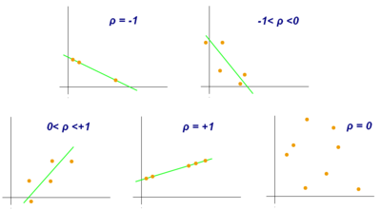
Коеффициент корелляции Пирсона показывает корелляцию между двумя рядами. Изменяется в пределах от -1 до +1
scipy.stats.pearsonr

Slide 35
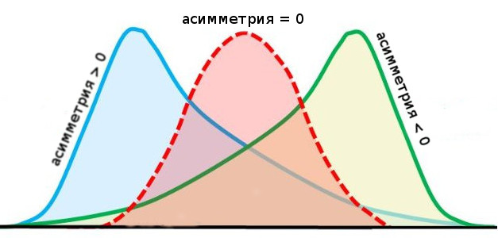
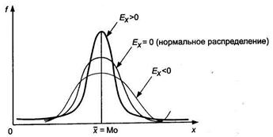
Вычисление параметров выборки
Проверка выборки на распределение Бернулли с вероятностью р
scipy.stats.binom_test
Возвращает вероятность в тестируемой выборке.
Энтропия выборки – чем выше энтропия, тем меньше информации в выборке.
scipy.stats.entropy
Вычисление асимметрии
scipy.stats.skew
Вычисление коэффициента эксцесса и проверка имеет ли распределение нормальный эксцесс
scipy.stats.kurtosis – 0 – нормальное распределение, положительный – пик слишком острый, отрицательный – пик очень гладкий.
scipy.stats.kurtosistest

Slide 36
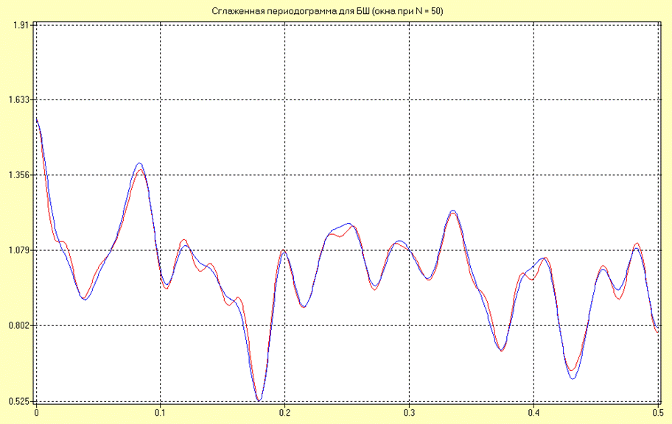
Критерии для временных рядов
Библиотека statsmodels.tsa
Тест Дики — Фуллера (DF-тест, Dickey — Fuller test) — это методика, которая используется в прикладной статистике и эконометрике для анализа временных рядов для проверки на стационарность.
statsmodels.tsa.stattools.adfuller
Если pvalue>1 – ряд нестационарный
Критерий Квятковского-Филипса-Шмидта-Шина – проверка на наличие тренда
statsmodels.tsa.stattools.kpss
Если pvalue < критического значения – ряд имеет тренд, направление тренда – значение критерия.
Периодограмма – мера относительной силы временных последовательностей как функция от частоты (оценка спектральной плотности мощности )
statsmodels.tsa.stattools.periodogram
Возвращает массив значений по частоте

Slide 37
Спасибо за внимание!

